Slide 1
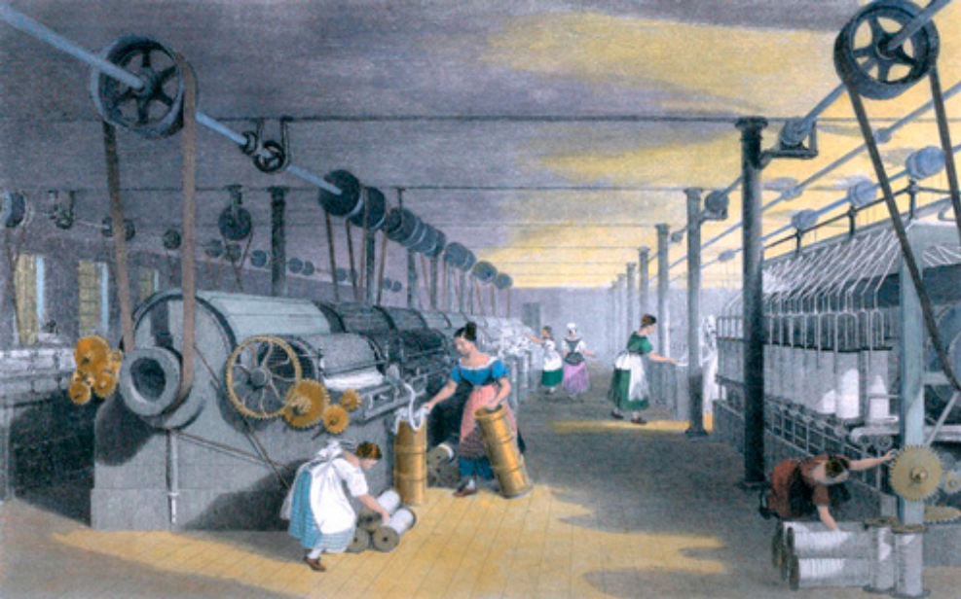
Dall’assolutismo all’età napoleonica
Unità 1
CAPITOLO
5
La Prima rivoluzione industriale
1
Opera in Pubblico Dominio

Slide 2
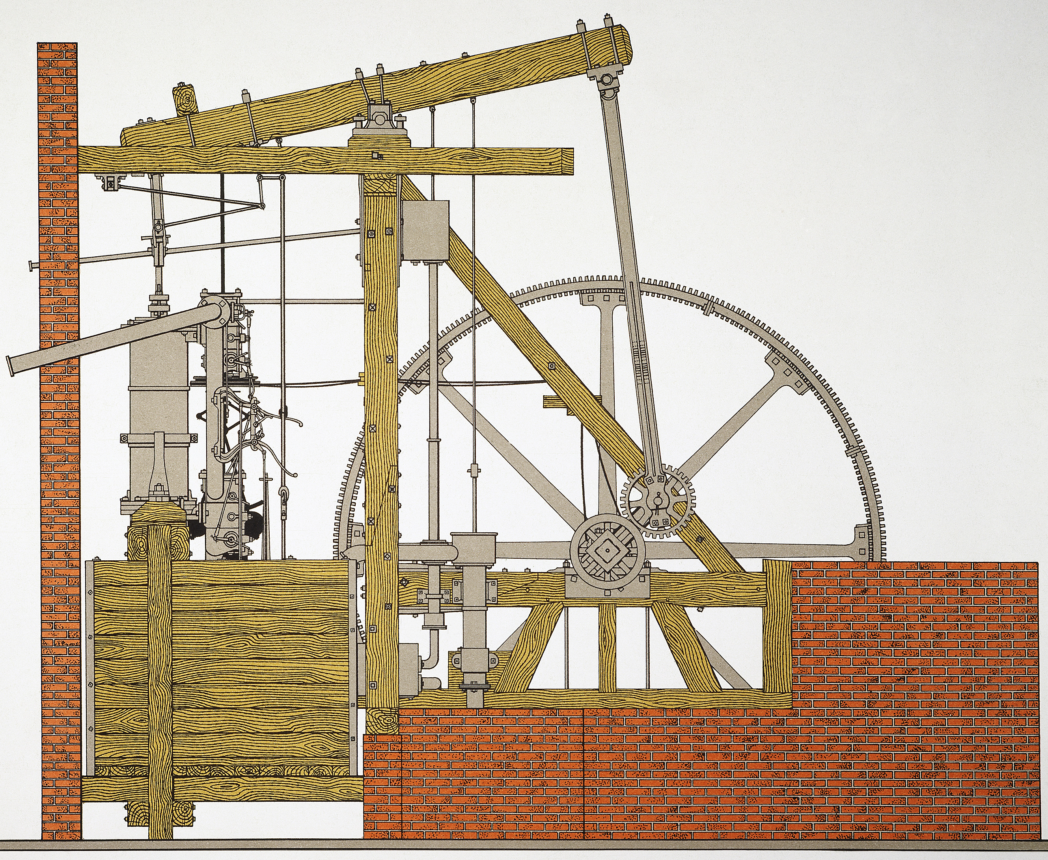
Dall’assolutismo all’età napoleonica
Unità 1
La Prima rivoluzione industriale
Capitolo 5
1. Che cos’è la Rivoluzione industriale
Tra il 1780 e il 1850
ideata da Thomas Newcomen
in Inghilterra fu messo a punto un nuovo modo di produrre energia
attraverso la
MACCHINA A VAPORE
perfezionata da James Watt
trasformava l’energia termica in energia meccanica
consentì l’aumento della produzione
si passò da un sistema economico basato sul lavoro umano a uno basato sull’uso di macchine azionate da energia meccanica
RIVOLUZIONE INDUSTRIALE
Opera in Pubblico Dominio
2

Slide 3
Dall’assolutismo all’età napoleonica
Unità 1
La Prima rivoluzione industriale
Capitolo 5
Nel Settecento
in Inghilterra c’erano i presupposti per lo sviluppo industriale
molti ricchi proprietari terrieri avevano capitali da investire in nuove attività
grazie al suo impero coloniale poteva ottenere materie prime a basso costo e aveva mercati in cui vendere le merci
la popolazione in crescita rappresentava manodopera a basso costo
lo Stato era stabile
il sottosuolo era ricco di ferro e carbone
c’erano molti canali navigabili
3

Slide 4
Dall’assolutismo all’età napoleonica
Unità 1
La Prima rivoluzione industriale
Capitolo 5
2. La rivoluzione agricola
La rivoluzione industriale
fu resa possibile dalla RIVOLUZIONE AGRICOLA
Tra fine Seicento e inizio Settecento
le terre comuni furono privatizzate e recintate
sorsero grandi fattorie destinate all’allevamento e a coltivazioni su larga scala
si diffuse il sistema “a 4 campi” o sistema Norfolk
l’agricoltura si modernizzò
e fu MECCANIZZATA
ogni anno su un quarto della terra a rotazione venivano seminate erbe che rigeneravano il terreno e sfamavano gli animali
la manodopera necessaria diminuì
aumentarono le rese
molti contadini lasciarono le campagne per la città
la popolazione crebbe
aumentò la domanda di beni
condizioni che favorirono la nascita dell’industria
4

Slide 5
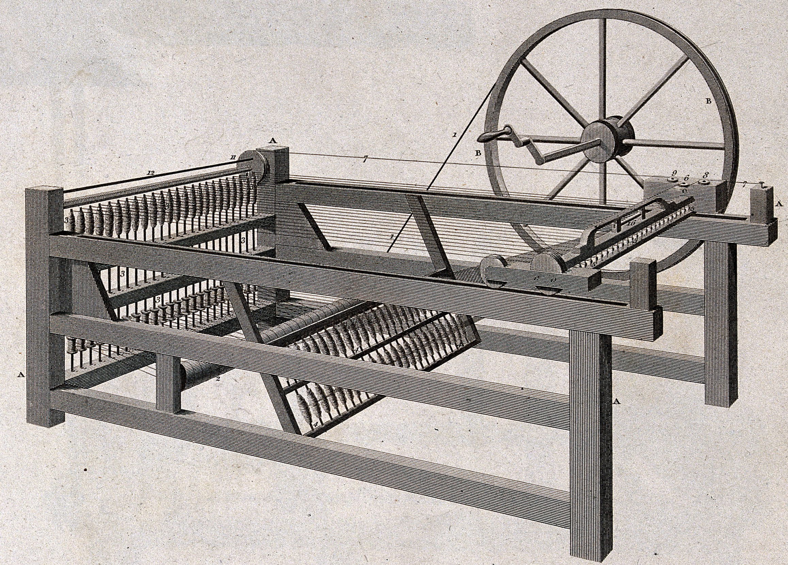
Dall’assolutismo all’età napoleonica
Unità 1
La Prima rivoluzione industriale
Capitolo 5
3. La rivoluzione della tecnica
La rivoluzione industriale
è stata favorita dal PROGRESSO TECNOLOGICO
soprattutto in campo tessile
dove si diffuse la lavorazione del COTONE
furono introdotte nuove macchine
SPINNING JENNY per la filatura
telai meccanizzati
sgranatrice a manovella
MACCHINA A VAPORE
azionava i macchinari in modo continuativo
Londra, Wellcome Collection/Wikimedia Commons CC BY 4.0
i prezzi dei tessuti diminuirono
le richieste aumentarono
5

Slide 6
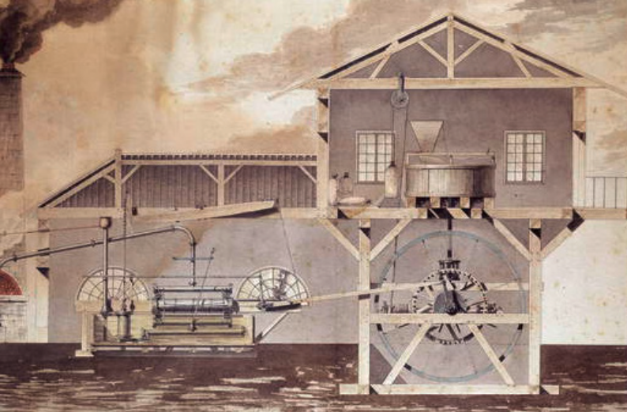
Dall’assolutismo all’età napoleonica
Unità 1
La Prima rivoluzione industriale
Capitolo 5
fu applicata al settore minerario e metallurgico
e poi a quello siderurgico
Dal settore tessile
la macchina a vapore
prosciugava le miniere consentendo di estrarre carbone in profondità
gli altiforni raggiungevano temperature tali da poter produrre ferro e ghisa
Parigi, Conservatoire National des Arts et Metiers/Opera in Pubblico Dominio
6

Slide 7
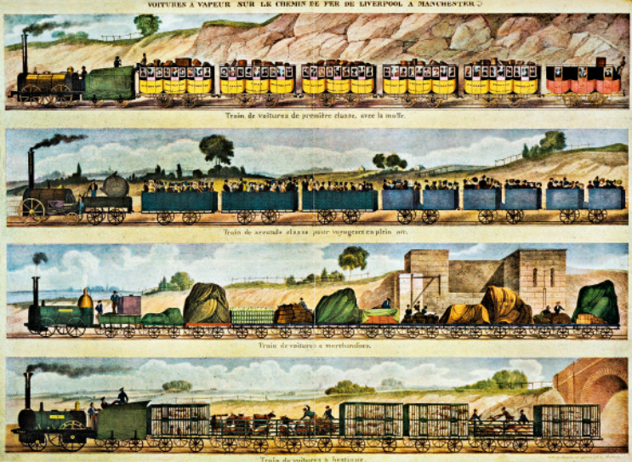
Dall’assolutismo all’età napoleonica
Unità 1
La Prima rivoluzione industriale
Capitolo 5
4. La rivoluzione dei trasporti e del commercio
venne modernizzato anche il sistema dei trasporti
In Inghilterra
Opera in Pubblico Dominio
fu realizzata una rete di canali navigabili
era necessario esportare le enormi quantità di merci prodotte
nel 1807
nacque il BATTELLO A VAPORE
nel 1820
nacque la LOCOMOTIVA A VAPORE
LONDRA divenne il CENTRO MONDIALE DEL COMMERCIO
nel 1825
sorsero le prime FERROVIE PUBBLICHE
7

Slide 8
Dall’assolutismo all’età napoleonica
Unità 1
La Prima rivoluzione industriale
Capitolo 5
5. La rivoluzione del lavoro
Intorno al 1830
si passò dal lavoro artigiano o a domicilio
al SISTEMA DI FABBRICA
la bottega artigiana era a conduzione famigliare, vicino o dentro l’abitazione
gli operai avevano come unica risorsa economica la forza delle loro braccia
gli strumenti appartenevano all’artigiano
gli attrezzi e le macchine appartenevano al proprietario della fabbrica e non al lavoratore
gli orari di lavoro erano variabili in base alle stagioni e alle esigenze
gli orari di lavoro erano rigidi
(10-12 ore al giorno)
botteghe e manifatture erano sparse nelle campagne, nei villaggi o nelle città
i luoghi di produzione erano in città
8

Slide 9
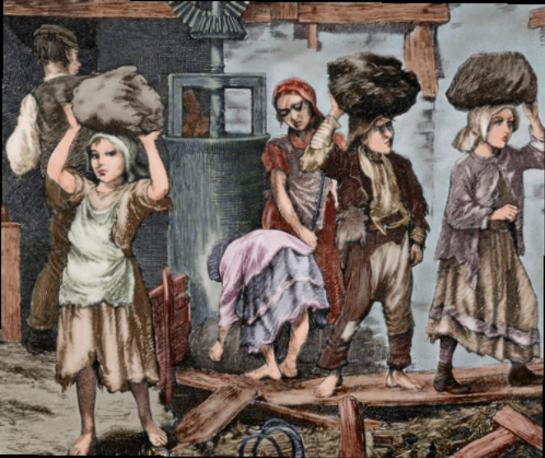
Dall’assolutismo all’età napoleonica
Unità 1
La Prima rivoluzione industriale
Capitolo 5
portò alla nascita di due classi sociali contrapposte
Il sistema di fabbrica
CAPITALISTI
coloro che avevano il capitale ed erano proprietari delle fabbriche e delle macchine
operai che possedevano solo i propri figli e che vendevano la propria forza-lavoro al proprietario in cambio di un salario
PROLETARI
i salari erano bassissimi
lo sciopero era vietato dalla legge
non potevano associarsi
non c’erano tutele per chi si ammalava o si infortunava
vivevano in quartieri squallidi, detti slum, che sorgevano vicino alle fabbriche
Collezione privata/Opera in Pubblico Dominio
9

Slide 10
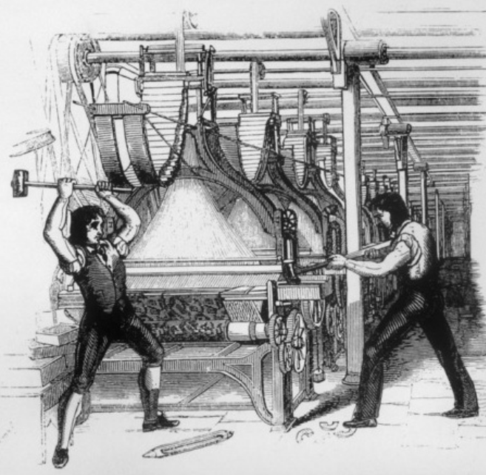
Dall’assolutismo all’età napoleonica
Unità 1
La Prima rivoluzione industriale
Capitolo 5
Con l’espansione del sistema di fabbrica
in molti casi le macchine si sostituirono ai lavoratori
che si sentivano minacciati
tra il 1779 e il 1816
si manifestò il LUDDISMO
movimento di lavoratori che DANNEGGIAVANO le macchine
fu punito con leggi e pene severissime
10
Londra, Mary Evans Picture Library/Opera in Publico Dominio

Slide 11
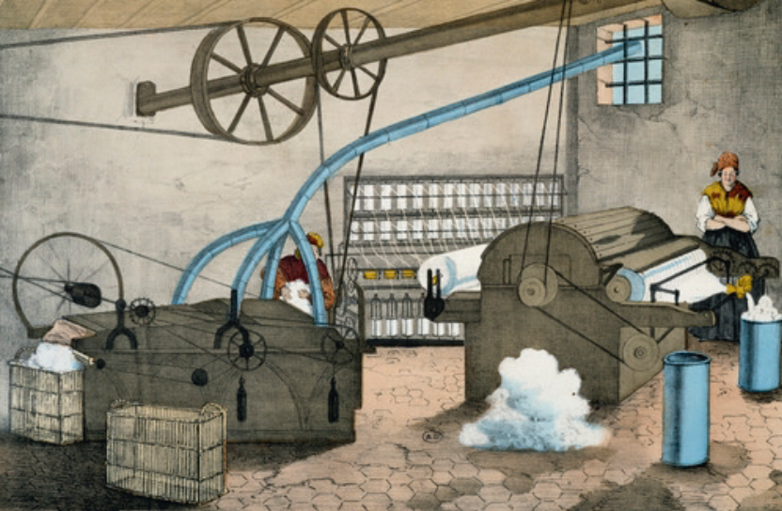
Dall’assolutismo all’età napoleonica
Unità 1
La Prima rivoluzione industriale
Capitolo 5
6. Dall’Inghilterra all’Europa, agli Stati Uniti
Nel corso dell’Ottocento
dall’Inghilterra la Rivoluzione industriale si diffuse anche in altri Paesi dell’Europa e dell’America
Olanda, Belgio, Francia, Germania, parte dell’Italia settentrionale, Stati Uniti
in grado di imporre la propria superiorità economica, politica e militare sugli altri continenti
divennero le potenze egemoni del mondo
11
Opera in Pubblico Dominio

